Slide 1
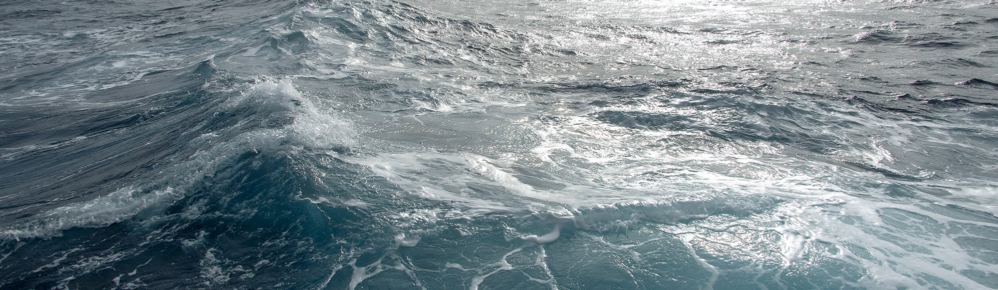

Norge har forskningsmiljø med arktisk og marin kompetanse i internasjonal topp-klasse.
Norge har forskningsmiljø med arktisk og marin kompetanse i internasjonal topp-klasse.

Slide 2

Arven etter Nansen er Norges felles satsing for å forstå de store klimaendringene som skjer i Barentshavet og i Arktis.
The Nansen Legacy is the collective response of the Norwegian research community to the outstanding changes witnessed in the Barents Sea and the Arctic as a whole.

Slide 3
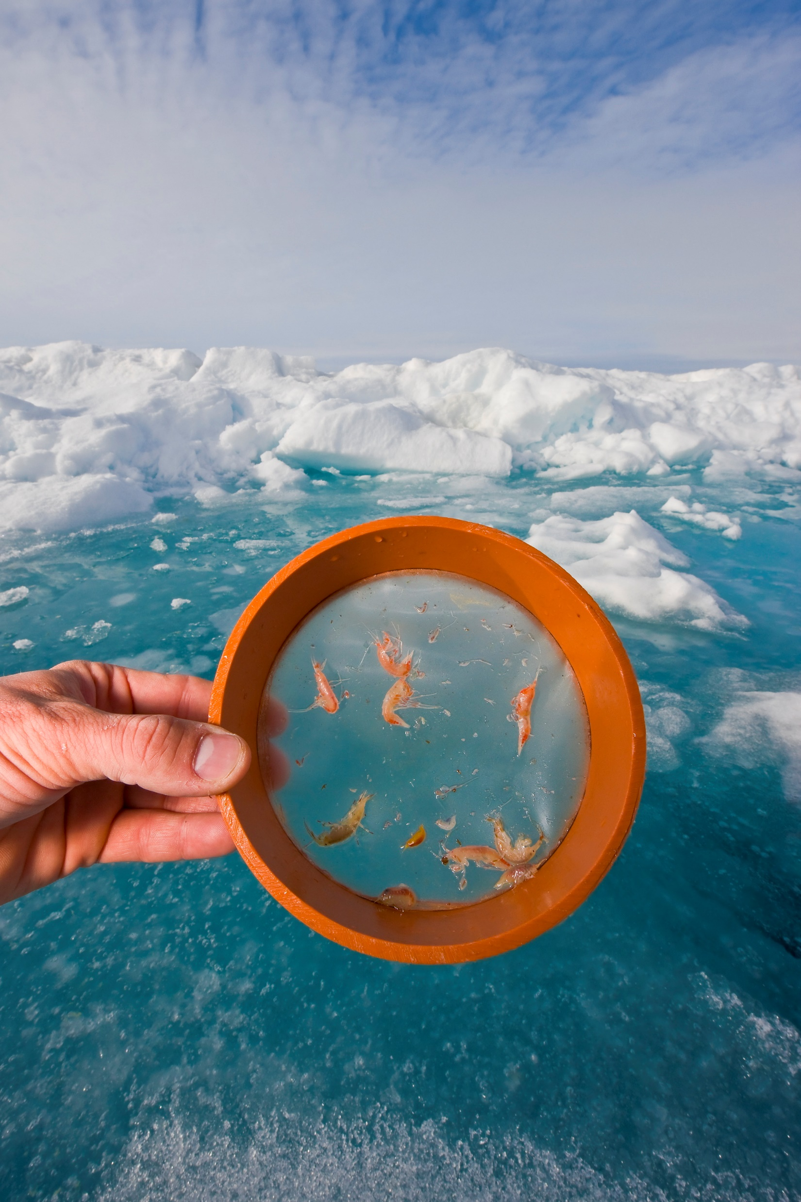
Åtte statlige institusjoner med sterk faglig arktisk kompetanse:
The Nansen Legacy consortium is a union of Norwegian polar scientists from ten different research institutions in an endeavor to join expertise and forces
Norsk Polarinstitutt
UNIS - The University Centre in Svalbard
UiT Norges arktiske universitet
Universitetet i Bergen
Universitetet i Oslo
Meteorologisk Institutt
NTNU
Havforskningsinstituttet

Slide 4
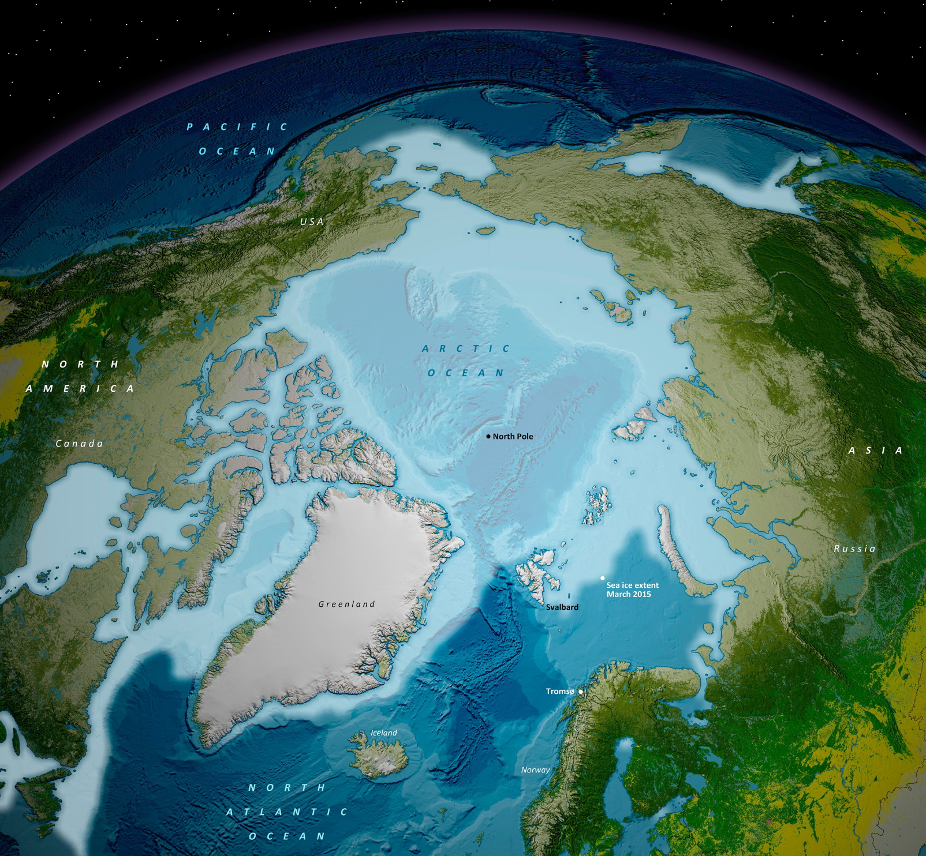
Havområder
Barentshavet
Polhavet
Framstredet
Oceans
Barents Sea
Arctic Ocean
Fram Strait

Slide 5
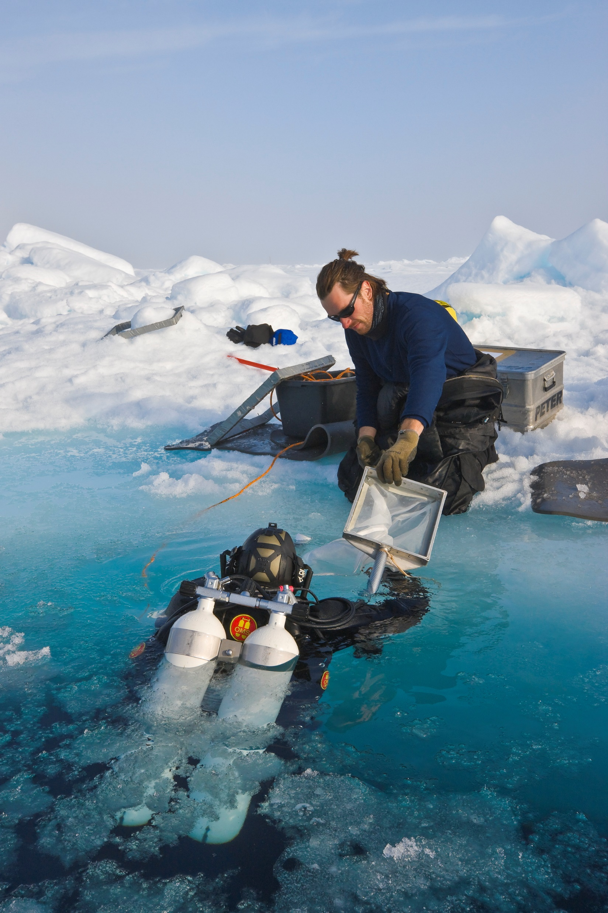
Viktige forskningsområder
Havets fysikk
Menneskelig påvirkning
Det levende Barentshavet
Det framtidige Barentshavet
Metode og teknologiutvikling
Key research topics:
The sea and the physics of sea ice
Human impacts
The living Barents Sea
The future Barents Sea
Methods and technological developments

Slide 6
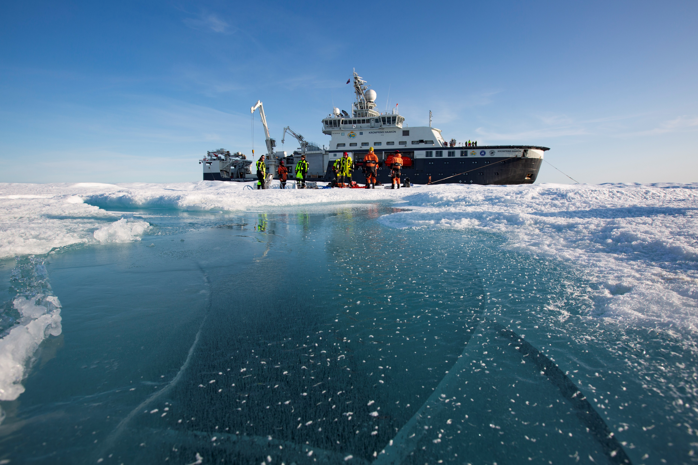
Våre ressurser
Skip
Observasjoner
Tidsserier
Modeller
Fagkunnskap
Erfaring

Slide 7
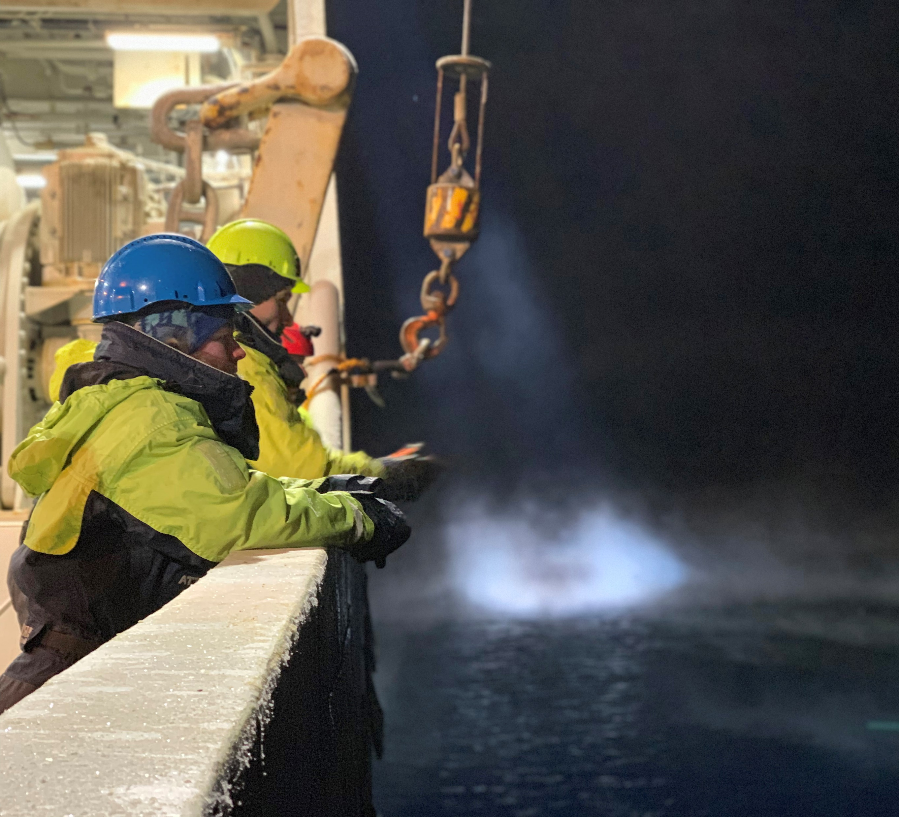
Aldri har så mange norske forskere jobbet sammen i ett og samme prosjekt
Never before have so many researchers worked together on one and the same project as in the Nansen Legacy

Slide 8
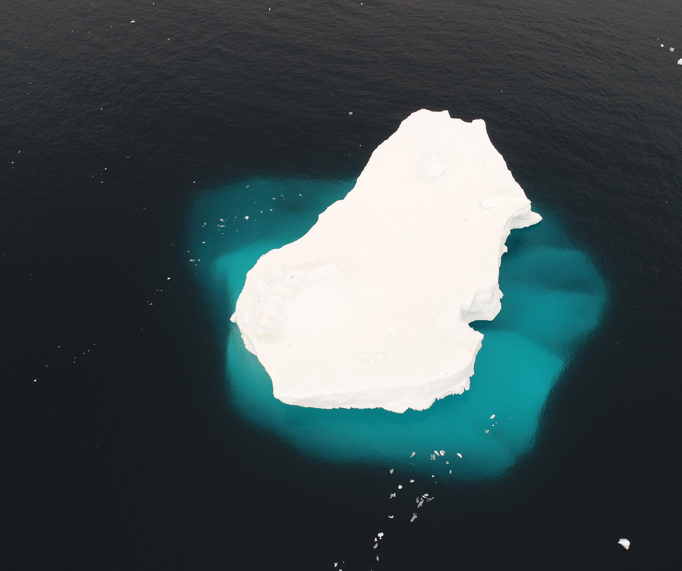

Våre forskere
Our scientists

Slide 9
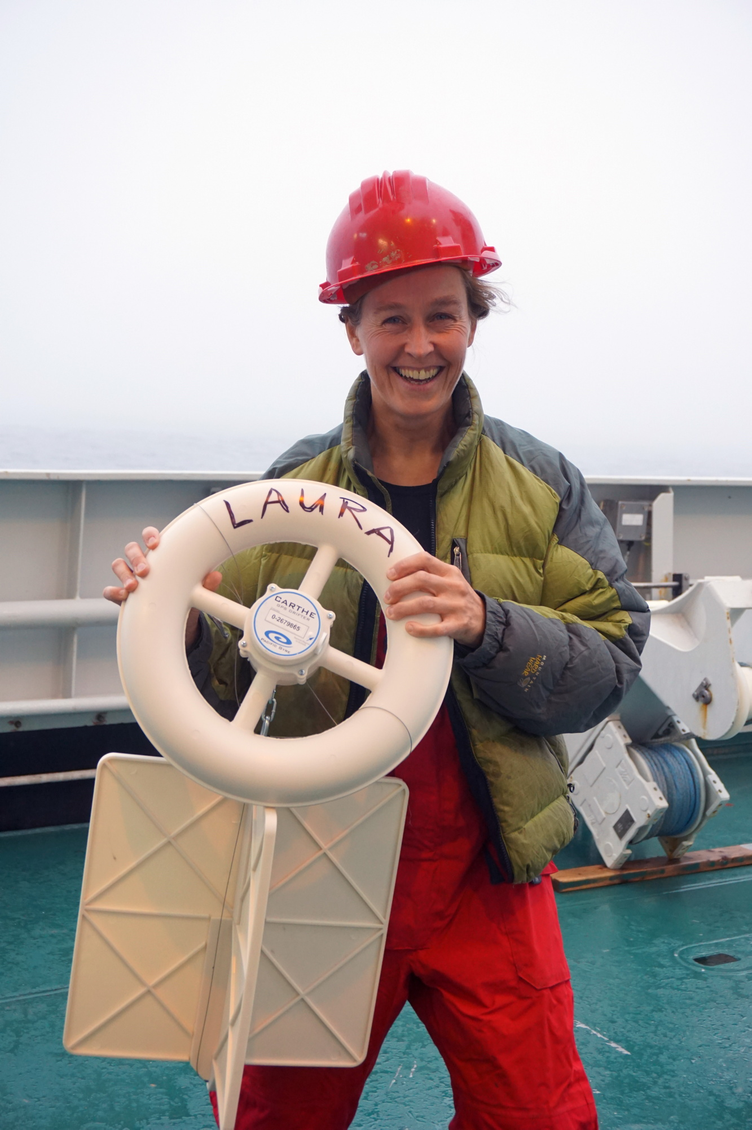
Havforsker
Laura de Steur, 45 år
Forsker på Østgrønlandsstrømmen i Framstredet
«Arktis er i endring. Det er spennende å bidra med observasjoner av hav og havis for å forstå prosesser som skjer på grunn av klimaendring, og som bidrar til f. eks. økt issmelting.

